Slide 1
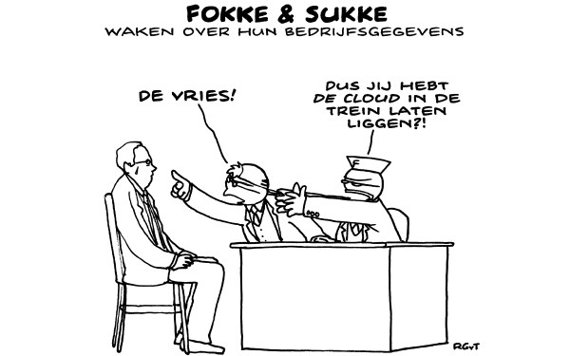
Nefrovisie
Klinische vergadering NFN 28-03-2018
Actualiteit

Slide 2
Actualiteit Renine
Digitale aanlevering data
  Renine levert 2017 data aan DHD voor verplichte kwaliteitsindicatoren
  Koppeling met DHD en Vektis wordt onderzocht
  Aanlevering vanuit EPD (Chipsoft/EPIC) = voorwaarde voor start
  registratie CKD G4-5 en implementatie ICHOM
Juridische zaken
  Dienstverleningsovereenkomst afgestemd op AVG
  BSN
Dataverificatie gestart per 1-1-2018
Jaarrapportage 2016 gepubliceerd

Slide 3
Jaarrapportage Renine 2016
Figure 6.5. Status one year after start HD as percentage.
Figure 6.6. Status one year after start PD expressed as percentage.

Slide 4



PROMs-NNL implementatie
Voorstel aan dialyse centra:
  Nefrovisie biedt 2x per jaar PROMs vragenlijst aan
  Start september 2018
  Elk dialyse centrum kan deelnemen zonder kosten
Voorwaarden:
  Gebruik SF12+DSI als gevalideerde vragenlijst
  Leidraad voor werkwijze & individuele terugkoppeling
  Data kunnen privacy bestendig worden gekoppeld met Renine

Slide 5
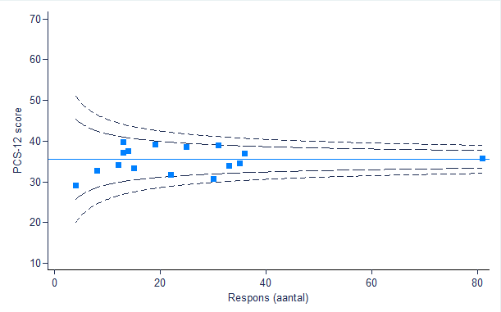

SF12
Geen verschil SF-12 fysiek over 3 metingen
Dialyse populatie
Respons pilot 22%
N=998 vragenlijsten
1 centrum score buiten 95% CI

Slide 6
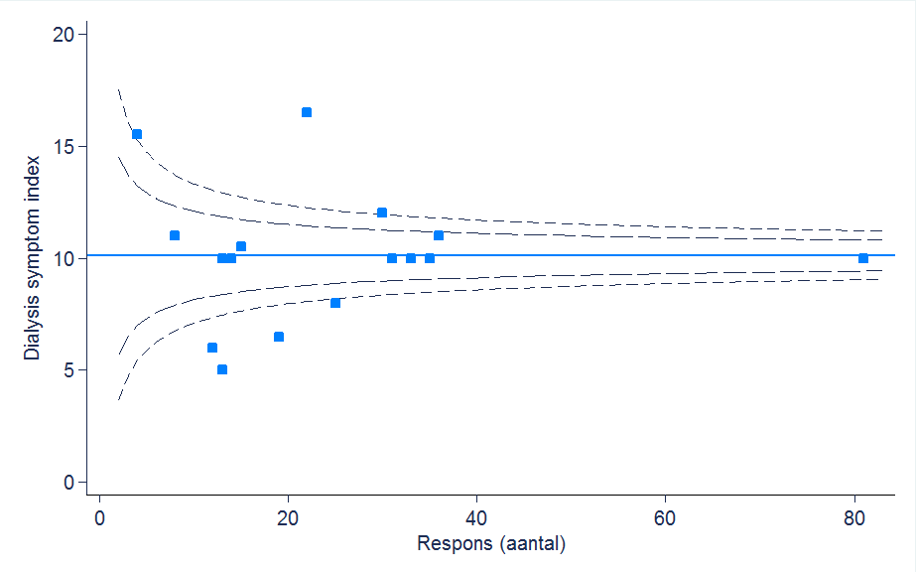
Dialyse Symptom Index
Geen verschil DSI over 3 metingen
Dialyse populatie
Respons pilot 22%
N=998 vragenlijsten
7 centrum scores buiten 95% CI

Slide 7
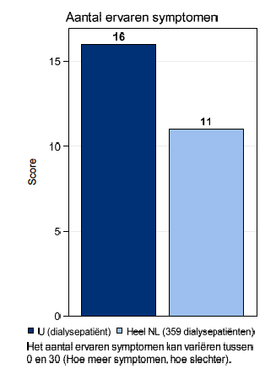
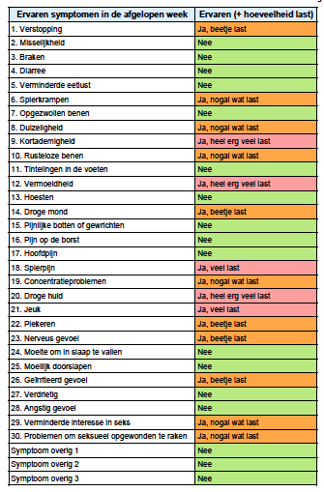
Individuele terugkoppeling DSI

Slide 8
Toekomstperspectief
Zichtbaarheid kwaliteit nierzorg verbeteren
  Ondersteuning richtlijn ontwikkeling en onderhoud
  Kwaliteitsindicatoren verbeteren
    vernieuwd Renine benchmark rapport voor visitatie
    PROMs & PREMs toevoegen
  Visitatie toekomstbestendig maken
Ondersteuning van landelijke projecten
  Landelijk data netwerk nierzorg optimaliseren

Slide 9

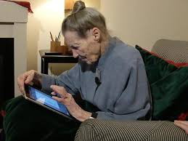

Projecten&registraties
NOTR
DOMESTICO
PROMs
Preventive & Personalized
Medicine
Renine
VBHC
Nederlandse NIeratlas
POLDER
CKD
1e en 2e lijn
ICHOM
ERA-EDTA

